Slide 1




CON REPRODUCCION
MANUAL Y MUSICA

Slide 2


Slide 3


Slide 4

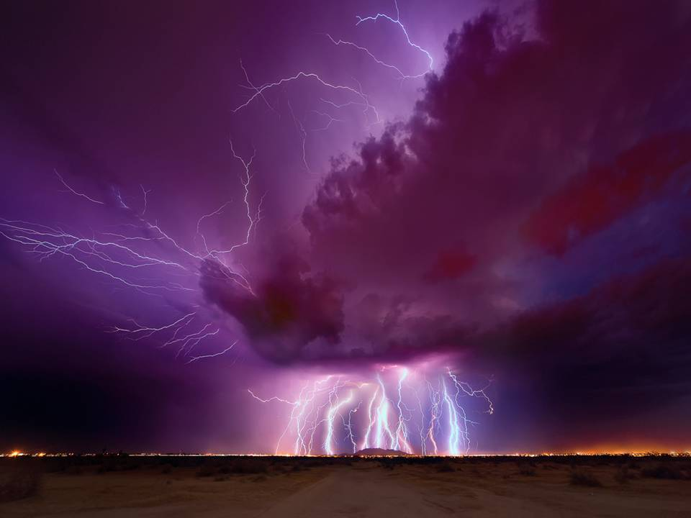

Slide 5


Slide 6
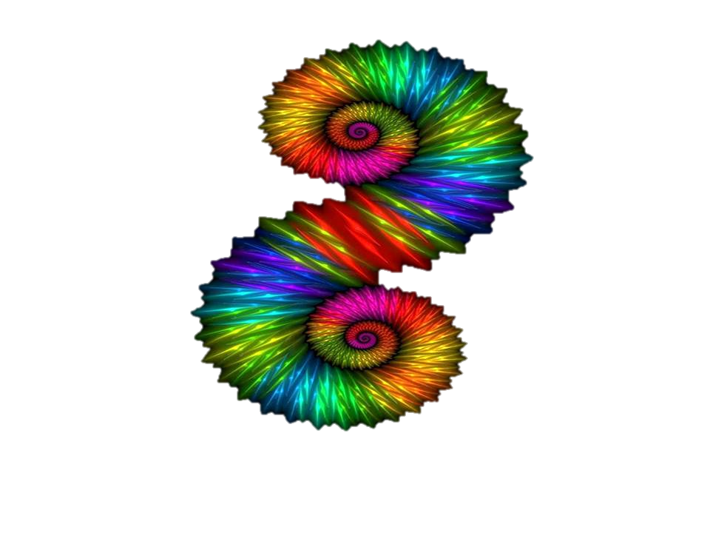



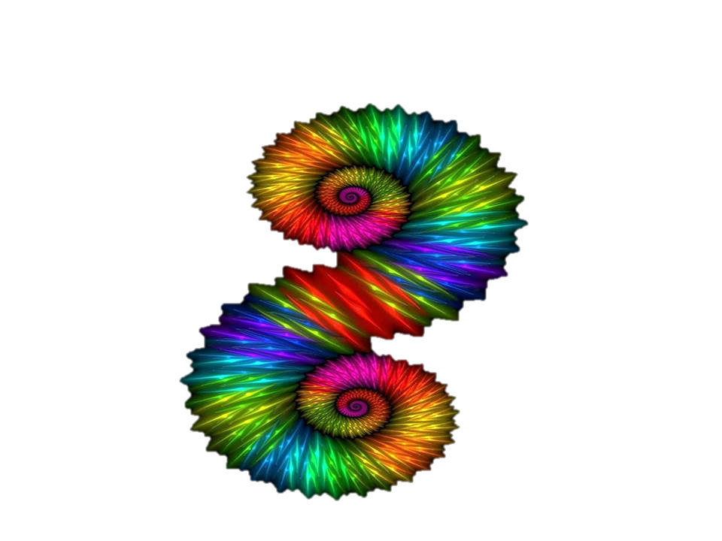

Slide 7



Slide 8
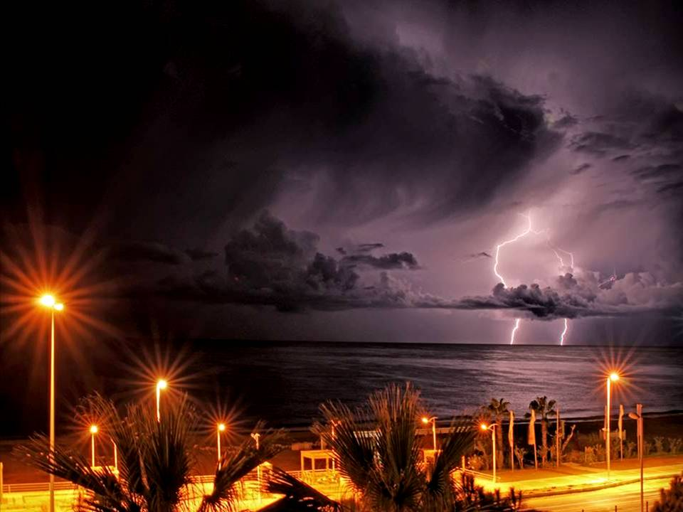
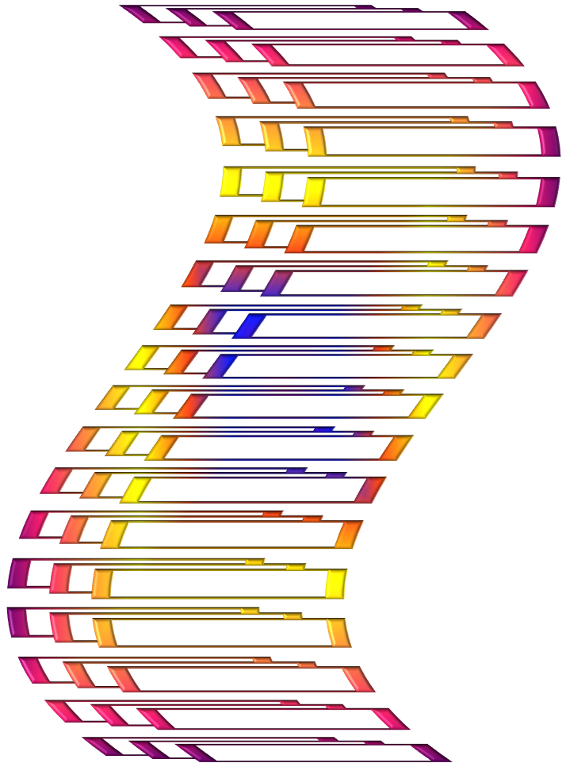

Slide 9
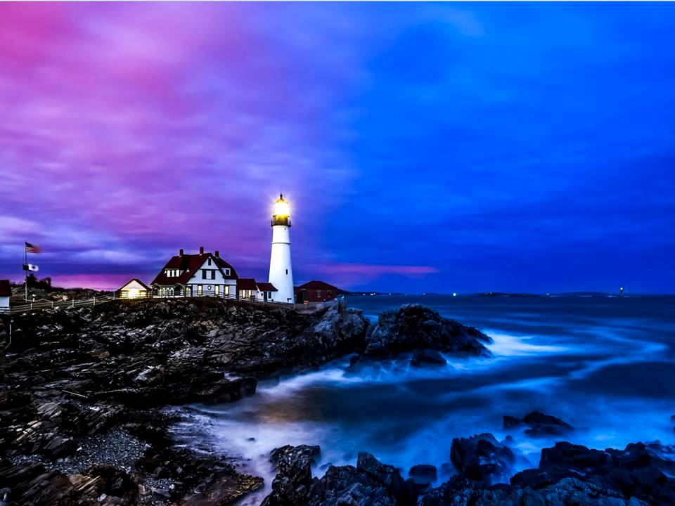


Slide 10


Slide 11


Slide 12


Slide 13



Slide 14



Slide 15


Slide 16



Slide 17
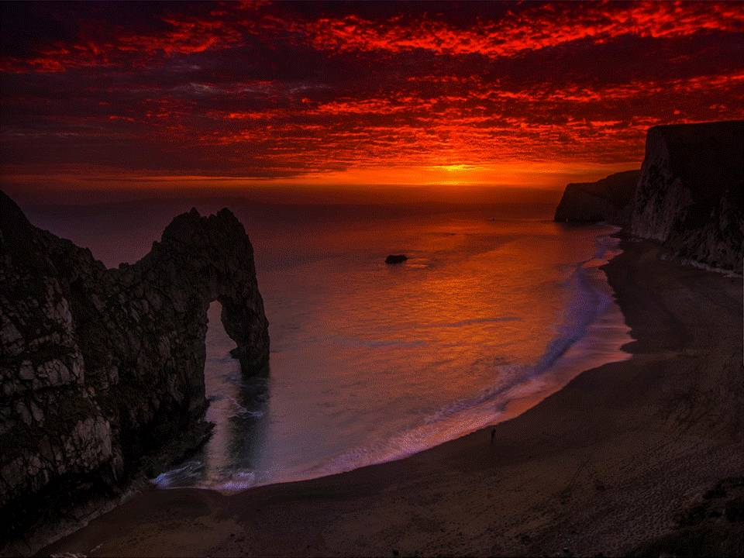

Slide 18


Slide 19


Slide 20


Slide 21


Slide 22



Slide 23


Slide 24
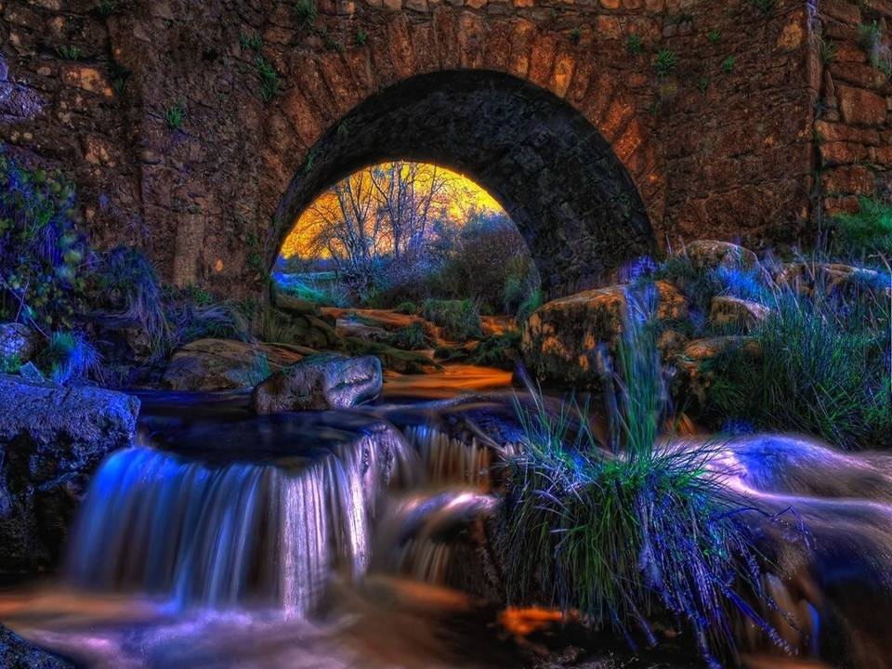


Slide 25
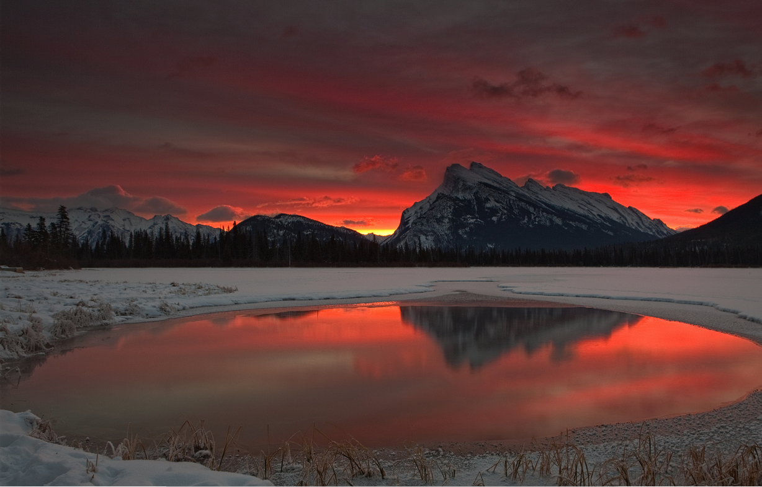


Slide 26



Slide 27


Slide 28


Slide 29

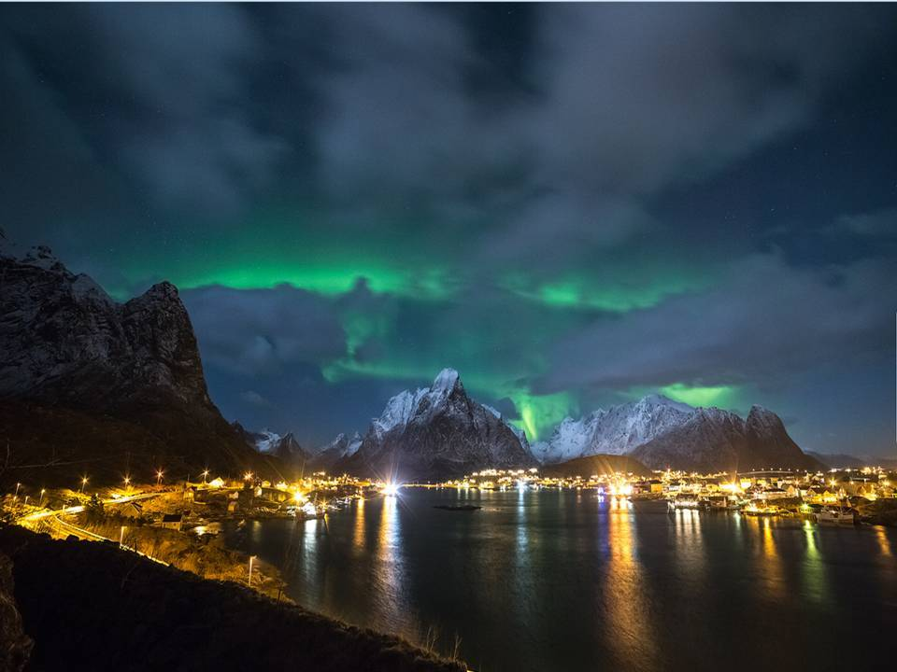




Slide 30


Slide 31



Slide 32


Slide 33


Slide 34


Slide 35



Slide 36


Slide 37

El ser humano siempre ha intentado a través de diversas disciplinas como la filosofía, psicología, sociología, metafísica, antropología, biología, etc. obtener cierta luz para su vida, así como plantearse interrogantes acerca del propósito de su existencia, de la identidad del “yo personal”, es decir, plantearse ¿quién soy?; de los procesos mentales que involucran su comportamiento y la forma de reaccionar frente a diversas circunstancias, de la evolución biológica de nuestra especie, del desarrollo y los modos de vida de pueblos que han desaparecido y la diversidad de expresiones culturales y lingüísticas que caracterizan a la humanidad, así como de intentar dar una explicación racional de la realidad social a través de las complejas estructuras que la componen y como éstas confluyen con la economía.
Sin embargo, cabe la pregunta ¿será este tipo de luz de conocimiento suficiente para que el hombre tenga un conocimiento integral de la especie humana?
Amado lector, la Biblia, siendo la Palabra de Dios revelada al hombre a través del Espíritu Santo, contiene todo el conocimiento que muchas de las disciplinas mencionadas han venido a descubrir muchos siglos después de que la Biblia fuera escrita por los hombres santos de Dios, además, en las Sagradas Escrituras, Ud. encontrará conocimientos que ninguna disciplina humana le puede dar, ya que Dios conoce lo profundo del corazón del hombre, lo escudriña y sabe cuales son su verdaderas motivaciones, conoce sus fortalezas y debilidades, porque ÉL ha sido quién lo ha creado.
Colosenses 2:2-3 nos dice “para que sean consolados sus corazones, unidos en amor, hasta alcanzar todas las riquezas de pleno entendimiento, a fin de conocer el misterio de Dios el Padre, y de Cristo,
en quien están escondidos todos los tesoros de la sabiduría y del conocimiento”.

Slide 38






Slide 39






Slide 40



Accede a la sección que desees desde aquí:
Propia Creación
De la Red
Dedicatorias | Fechas Especiales | Graciosos
Historia y Arte | Lugares | Musicales
Naturaleza y Ciencias | Política | Reflexión
Religiosos | Románticos | Salud
Dedicatorias | Fechas Especiales | Graciosos
Historia y Arte | Lugares | Musicales
Naturaleza y Ciencias | Política | Reflexión
Religiosos | Románticos | Salud
Si deseas recibir pps periódicamente en tu correo electrónico subscríbete aquí:

